Slide 1
3주차 더 깊은 C#
팀장 구준휘

Slide 2
목차
변수, 연산자
조건문
반복문
배열
메서드
클래스
제네릭, 컬렉션
추상 클래스, 인터페이스

Slide 3
메서드
메서드는 다른 이름으로는 함수라고도 불리며, 입력과 출력이 존재하는 기능입니다.
<메서드 자료형> <메서드 이름>(<매개변수>){
}
매개변수는 인자, 인수, 파라미터(Parameter) 라고도 불립니다.
// 함수 선언
int Add(int a, int b)
{
return a + b;
}
// 함수 호출
Add(5, 10);

Slide 4
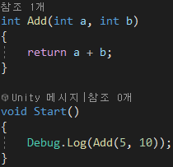
메서드
메서드는 선언하고 <메서드 이름>(<매개변수>) 와 같은 방법으로 호출할 수 있으며, 메서드에는 반환값 이라는 것이 존재합니다.
함수에는 return 문이 있는데, return 뒤에 있는 값을 함수를 호출해준 쪽으로 전달(반환)해 줍니다. 또한, 메서드 타입은 실제로는 이 return 값의 타입이며, 메서드 타입과 동일한 타입의 값으로 반환됩니다.
void는 특별한 자료형으로, “반환값이 없음“ 을 의미합니다. 하지만 return은 사용할 수 있습니다.

Slide 5

메서드 – ref, out
C#에서는 메서드에 인수를 전달할 때, 값을 복사해서 전달하는 Call by Value 혹은 Pass by Value 라고 불리는 방식을 사용합니다. 그래서, 인수의 값을 함수 내부에서 아무리 바꾸더라도 호출하는 쪽에서 넘겨준 변수 등의 값은 변하지 않습니다.
그런데 값을 넘겨주고 싶을 때가 있을 수 있습니다. 이 때 사용하는 것이 ref와 out이며, Pass by Reference 라는 참조에 의한 호출을 지원합니다.
ref
사용되기 전에 초기화 되어야 하고, 메서드 내부에서 변경한 값이 인수로 넘겨준 원래 변수에 영향을 끼칩니다
out
초기화하지 않아도 사용할 수 있으며, ref와 기능은 똑같지만 반드시 값을 지정하여 전달하게 되어있습니다

Slide 6
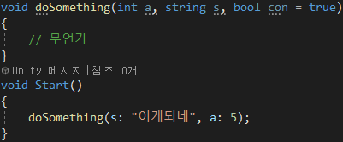
메서드 - 파라미터
인수는 여러 개가 존재할 수 있지만 내가 원하는 만큼만 받아오게 동적으로 변하는 게 필요할 때도 있습니다. 그런 경우들을 위해 아래와 같은 특수 인수들이 존재합니다.
Optional 매개변수
인수에 대입 연산자를 적어주어 디폴트(기본)값을 설정해 줄 수 있으며, 메서드를 호출할 때 이 인수들은 전달해주지 않으면 기본값이 사용됩니다. 단, Optional이 아닌 인수가 Optional인 인수보다 뒤에 있으면 안됩니다.
Named 매개변수
호출할 때 위치와 상관 없이 인수의 이름을 지정해서
값을 넘겨줄 수 있습니다.
Optional & Named 예제

Slide 7
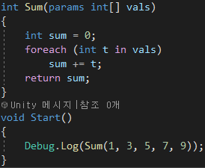
메서드 – 파라미터
가변길이 매개변수
인수가 몇 개나 들어올 지 모를 때 사용됩니다. 거의 사용되지 않습니다.
무조건 한 개만 존재할 수 있고, 인수들 중 맨 끝에 있어야 합니다.
1차원 배열을 사용합니다.
지금까지 알려드린 매개변수에 관한 내용들은 직접 만들 때도 유용하지만, 유니티의 내장 함수를 사용할 때 이런 문법들을 사용한 경우가 있기 때문에 알아 두면 좋습니다.

Slide 8
클래스
정의적으로는, C#에서 classs는 참조 타입Reference Type 을 정의하는데 사용됩니다. 다시 말해서 클래스는 4가지 멤버를 가지고 있는 프로그래머가 제작한 새로운 자료형이라고 생각할 수 있습니다.
메서드Method
클래스의 기능을 나타내는 속성이며, 바로 전에 배운 바로 그 메서드입니다
속성Property
클래스의 내부 데이터를 외부에서 사용하게 하거나, 외부에서 내부 데이터를 설정할 때 사용합니다
필드Field
클래스의 내부 데이터는 필드에 저장되어집니다. 사실 속성과 거의 같지만 사용 방법에 따라 분리한 것 뿐입니다
이벤트Event
객체 내부의 특정 상태나, 어떤 일이 발생했음을 나타내는 이벤트를 외부로 전달할 때 이용됩니다. 이 강의에서는 배우지 않을 예정입니다

Slide 9
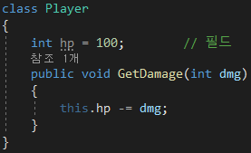

클래스 - 필드
이 때, 클래스는 자료형에 가깝다는 개념이 중요한데, 클래스를 사용하기 위해서는 객체Object를 생성해야만 합니다.
* 여기서 this는, 자신의 필드를 사용하겠다 라는 뜻이며, 생략 가능합니다
저희가 지금까지 작성했던 Start() 메서드를 포함하고 있던 것 또한 클래스입니다. 저희가 이렇게 만든 클래스를 GameObject에 컴포넌트로 붙여주면, 해당 GameObject는 알아서 객체를 생성하고 Start()를 호출하는 것이죠.
클래스 사용(객체 생성)
클래스 선언

Slide 10
클래스 – 접근 제한자
그런데 저희가 방금 본 소스코드에는 public 이라는 키워드가 있습니다. 이 키워드들은 클래스, 필드, 메서드 등 클래스의 모든 구성 요소에 넣어질 수 있는 것으로 자바와 다르게 3종류만 존재합니다.
public
전체 프로젝트 어디서나 접근할 수 있음을 의미합니다
private
해당 클래스 내부에서만 접근할 수 있음을 의미합니다
protected
해당 클래스 내부와, 해당 클래스를 상속한 자식클래스에서 접근할 수 있음을 의미합니다.

Slide 11
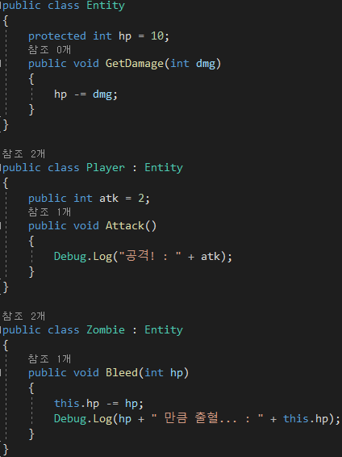
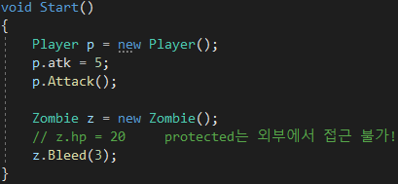

클래스 - 상속
객체지향 프로그래밍에서는 다형성이라는 주요 기능이 있습니다. 그것을 이루어 내는 것은 바로 상속인데, 이는 다른 클래스의 속성들을 모두 이어받는 기능입니다. C#에서는 단 하나의 클래스만 상속할 수 있습니다.

Slide 12
클래스 - base
만약 자신이 아니라 부모의 속성을 참조하고 싶다면, [base.속성명] 으로 부모 클래스를 참조할 수 있습니다.

Slide 13
클래스 - static
static은 객체가 아닌 클래스 자체에 속한다는 것을 의미하며, [클래스명.속성명] 으로 바로 접근할 수 있음을 의미합니다. static 메서드의 경우 객체에 속해있는 것이 아니기 때문에 static이 아닌 필드는 참조할 수 없습니다.
class Test {
public static int cnt = 0;
void Counter(){
cnt++; // 또는 Test.cnt++;
}
}
위 클래스 예제를 실습해 보면, 객체를 아무리 생성해도 cnt 값은 모두 동일함을 알 수 있습니다.

Slide 14
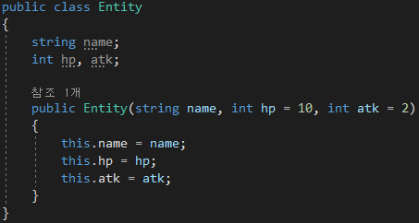

클래스 - 생성자
클래스를 다루다 보면, 한 가지 불편한 점이 있습니다. 나는 객체들의 필드값을 다 다르게 초기화 해주고 싶은데, 이걸 일일이 객체의 필드값에 접근해서 초기화 해주기에는 너무 힘들다는 점이죠. 이것을 위해 “생성자“ 라는 문법이 만들어 졌습니다!
생성자는 반환 타입(메서드 타입)이 없고 클래스와 이름이 같은 메서드이며, 그 외에는 전부 메서드와 동일합니다. 오른쪽의 코드를 보면, 지금까지 사용하던 new 클래스(); 가 사실은 생성자를 호출하고 있었다는 것을 알 수 있습니다! 생성자가 없으면 기본 생성자가 사용되었을 뿐이었죠

Slide 15
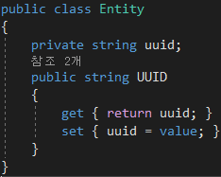
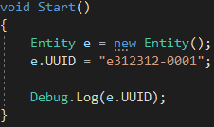
클래스 고급 – 프로퍼티Property
C#에서는 정보의 캡슐화(은닉)를 위해 getter/setter 를 만드는 대신 프로퍼티라는 것을 이용하여서 좀 더 만들기 간단하게 해줍니다.
프로퍼티는 안에 get과 set이라는 메서드를 가지고 있습니다. 프로퍼티를 사용하려고 할 때는 get이 사용되고, 값을 지정하려고 할 때는 set이 사용됩니다. set에는 value라는 특별한 이름의 매개변수가 있는데, 이는 지정해준 값을 의미합니다.
둘 중 하나만 구현해 줄 수도 있으며, get만 구현한 경우는 읽기전용, set만 구현한 경우는 쓰기전용이 됩니다. 또한, get; set; 과 같이 지정하면 기본 기능이 사용됩니다.

Slide 16
Q. 캡슐화는 왜 하는 건가요?
다른 수업에서도 분명 캡슐화 같은걸 해줘야 한다는 건 공부했는데 왜 해야하는건지 모르겠나요? 그 진정한 이유는 협업에서 있습니다. 혼자 만들때야 자신이 만든 프로그램이니 실수할 일이 적지만, 만약 여러 사람과 협업을 하고 있다면 다른 사람이 자신이 만든 클래스에 접근할 때 필드의 기능에 대해 오해하고 이상한 값을 대입해 버릴 수도 있기 때문에, 따로 예외처리를 해주는 것입니다.
예를 들어 방금 전 예제에서는 UUID라는 필드가 사용되었는데, 이는 아이디와 비슷하게 식별자라는 뜻입니다. 하지만 만약 이 필드의 뜻을 제대로 이해하지 못하고 닉네임같은걸 적는다면? 원래 username같은 필드를 접근하려고 했었는데 자동완성이 잘못되었고, 그걸 눈치채지 못했다면?
또한, 불필요한 필드를 숨김으로써 클래스의 접근을 더 용이하게 해주며 실수를 방지하기도 합니다. 앞으로 공부할 모호한 내용은 주로 협업을 염두해 두고 생긴 문법이 많기 때문에, 사용법은 알겠는데 존재 이유를 알기 힘든 개념들은 한번 협업의 관점으로 생각해 보세요! 또, 아무리 자신이 작성한 코드라도 한달 뒤, 1년 뒤에도 완벽하게 다룰 리 없기 때문에 실수 방지와 개발 편의성은 유지보수 측면에서 매우 중요합니다!

Slide 17
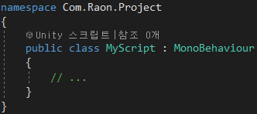
추가 - 네임스페이스, using
파일을 관리하기 위해 폴더를 만드는 것처럼, 클래스를 관리하기 위해 생긴 것이 네임스페이스입니다. C#에는 약 11,000 개의 클래스가 있는데, 이걸 아무 때나 다 사용할 수 있게 하면 필요도 없는게 자꾸 자동완성되고… 뭐가 뭔지도 모르겠고… 무엇보다, 내가 만든 클래스의 이름이 다른 사람이 만든 클래스의 이름과 같다면 오류가 생길 수 있죠.
네임스페이스는 이렇게 간단하게 사용할 수 있습니다! 이제 다른 네임스페이스에서 제가 만든 MyScript를 접근하는 방법은 2가지인데, Com.Raon.Project.MyScript 처럼 하는 방법이 있고 위에 using Com.Raon.Project; 를 작성하여 MyScript를 사용하는 방법이 있습니다. 설마 위에처럼 하지는 않으시겠죠?

Slide 18
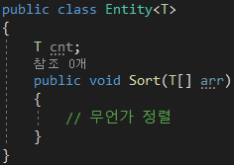

제네릭
제가 하나의 멋진 클래스를 만들었습니다. 이 클래스는 버블, 선택, 삽입, 병합, 힙, 퀵… 무려 6가지의 정렬 방법을 지원합니다! 다들 마음껏 사용하세요!
어? float 타입을 쓰시겠다고요? 그런데 이 메서드들은 int 타입인데… 어쩔수 없네요, float형을 지원하는 클래스, double형을 지원하는 클래스, char형을 지원하는 클래스까지 다 만들겠습니다!
네? 만들어 오신 MyClass 타입을 정렬하게 해달라고요? …니가 하세요
위와 같은 불상사를 막기 위해 만들어진 기능이 바로 제네릭Generic 프로그래밍입니다. 클래스를 선언할 때, 원하는 타입을 적어주면 지정해준 클래스의 요소들이 해당 타입으로 변하는 신기한 방법이죠. 원하는 만큼 타입을 늘려줄 수도 있습니다! Entity<T, U, V, …>

Slide 19
제네릭 타입제약
제네릭이라고 아무 타입이나 받지 않고, 지정한 타입에 속하는 타입들만 받도록 제약할 수도 있습니다. 아래는 다른 C# 강좌에서 가져온 제약의 예입니다.
// T는 Value 타입
class MyClass<T> where T : struct
// T는 Reference 타입
class MyClass<T> where T : class
// T는 디폴트 생성자를 가져야 함
class MyClass<T> where T : new()
// T는 MyBase의 파생클래스이어야 함
class MyClass<T> where T : MyBase
// T는 IComparable 인터페이스를 가져야 함
class MyClass<T> where T : IComparable
// 좀 더 복잡한 제약들
class EmployeeList<T> where T : Employee, IEmployee, IComparable<T>, new() { }
// 복수 타입 파라미터 제약
class MyClass<T, U> where T : class where U : struct { }

Slide 20
제네릭 컬렉션
System.Collections.Generic 네임스페이스 안에 존재하는 여러가지 자료구조들로, 스크립트를 처음 생성하면 기본으로 적히는 것이기도 합니다. List<T>, Dictionary<T, U>, LinkedList<T> 와 같은 다양한 자료 구조들이 존재하며, 동적 배열인 List와 딕셔너리인 Dictionary를 가장 많이 사용합니다.
이 주제는 완벽히 설명하려면 길어지기 때문에 사용해보고 싶은 분은 직접 조사해보시거나, 질문해주시길 바랍니다. 참고로 말씀드리면 사용하기 매우 간편합니다. 다른 언어의 경험이 있다면 아무런 자료를 찾아보지 않고도 사용할 수 있습니다.
물론 제네릭이 아닌 컬렉션도 존재하고, 이 컬렉션들은 Object(객체) 타입, 즉 모든 타입을 다 받기 때문에 매우 비효율적입니다.

Slide 21

메서드 오버로딩overloading
같은 이름인데, 다른 매개변수를 가지는 메서드들을 만드는 것을 메서드 오버로딩이라고 합니다. 이 경우, 해당 메서드를 호출할 때 매개변수의 타입과 개수가 동일한 메서드가 호출됩니다.
예제는 위와 같이 만들었지만, 대부분 위와 같이 프로그래밍해야할 상황이 올 경우 주로 제네릭 프로그래밍을 합니다.

Slide 22
메서드 오버라이딩overriding
오버로딩과 이름은 비슷하지만 뜻은 다른 이 문법은, 다른 클래스로부터 상속받았을 때 상속받은 클래스에 있던 메서드의 내용을 재정의할 때 사용됩니다.
예를 들어, 부모 클래스에 필드의 내용들을 출력하는 Print() 라는 메서드가 있었다고 할 때, 자식 클래스에서는 필드가 더 늘어나 해당 메서드가 자신과 맞지 않아 Print() 메서드를 다시 만드는 것입니다.
같은 메서드 이름과 함께 앞에 override 라는 키워드를 붙여주면 끝이 나는데, 타 언어와 다른점은 부모 클래스의 해당 메서드에 무조건 virtual 이라는 키워드가 있어야 한다는 점입니다.
그런데 new 키워드를 사용해서도 오버라이딩을 할 수 있습니다. override와의 차이점은, base 문으로 override한 부모 클래스의 메서드를 사용할 수 있냐 없냐의 차이입니다.

Slide 23
추상 클래스
모두가 기대하지 않던 순간이 왔습니다. 바로 추상 클래스와 인터페이스죠! 게임개발에 있어서 크게 중요한 개념은 아니지만, 한번 간단하게 짚고 넘어가겠습니다.
class 키워드 앞에 abstract 키워드를 붙이면 이 클래스는 추상 클래스가 되며, 객체를 생성할 수 없습니다. 또, 추상 클래스에는 추상 메서드가 존재하는데, 메서드 앞에 abstract 키워드를 붙여서 생성합니다. 이 추상 메서드들은 해당 추상 클래스를 상속하는 클래스들이 꼭 구현해주어야 한다는 것을 의미합니다.
이렇게 생성된 abstract를 재정의할 때는 방금 전에 배운 override 키워드를 사용합니다.

Slide 24
인터페이스
추상 클래스와 같이 객체를 만들 수 없지만, 얘는 더 나가서 모든 메서드는 추상 메서드고, 그 외 속성은 static 외에 존재할 수 없습니다. 하지만 장점도 있는데, 인터페이스는 다중 상속이 가능하다는 점입니다.
class SomeClass : OtherClass, ISomeInterface1, ISomeInterface2 {}
인터페이스의 명명규칙은 대문자 i가 앞에 있어야 한다는 것이고, 메서드는 기본적으로 public이기 때문에 접근 제한자를 적어줄 수 없으며, abstract 키워드는 필요하지 않습니다.

Slide 25
차이점, 사용처?
추상 클래스
Entity라는 클래스를 만들었다고 합시다. 이 클래스는 게임의 모든 캐릭터들(플레이어, 몬스터, 보스 등)이 상속해야 하고, 안에는 체력과 공격같은 기본적인 메서드들이 있습니다. 또, 죽었음을 의미하는 Die() 라는 메서드를 만들건데, 플레이어의 경우 죽었을 때 아이템이나 경험치를 잃는 등의 처리가 필요할 거고, 보스의 경우는 보스를 사냥한 플레이어들에게 아이템을 분배하는 처리가 필요할 수 있습니다. 이런 식으로, 부모에서 정해주기는 애매한 메서드가 포함되어 있고 Entity라는 클래스 자체의 객체를 만들 일이 없으면 추상 클래스를 사용할 수 있습니다.
인터페이스
추상 클래스랑 비슷하지만 추상 클래스에는 그래도 속성같은 것이 있다면 인터페이스는 메서드의 이름 정의만 존재합니다. 예를들어 내가 상점에서 구매할 아이템을 만드는데 이 아이템마다 Buy() 라는 메서드가 있을 때, 모든 아이템이 IEquipment 인터페이스를 상속했다면 IEquipment.Buy() 와 같은 방법으로 “규격“ 만 맞춰주면 아이템 클래스들은 어떻게 만들어도 상관없게할 수 있습니다.
위에 있는 내용들 모두 그냥 일반적인 부모 클래스로도 가능한 내용들이지만, 불필요한 정보를 제외하거나, 다중 상속이 필요한 경우 등에 적재적소로 사용되어집니다.

Slide 26
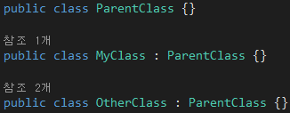
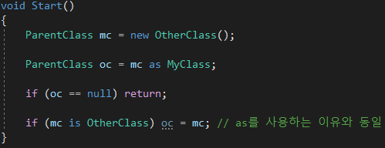
추가 – as, is
as
객체를 지정해준 클래스 타입으로 변환할 때 사용됩니다. 변환이 성공되면 캐스팅(형변환)이 이루어지고, 실패하면 null이 반환됩니다. C/C++와 같이 (자료형) <값> 으로 변수 등을 임의로 형변환할 수 있는데, 이 방법을 사용하면 캐스팅에 실패했을 때 예외를 발생해서 try-catch(몰라도 됩니다)문으로 예외를 잡아줘야 합니다.
is
객체가 특정 클래스의 타입/인터페이스를 가지고 있는지(상속했는지) 확인하는 조건식입니다.

Slide 27
감사합니다!
질문은 언제나처럼 카톡으로
다음주부터는 실제 유니티 게임개발 강좌를 진행합니다
유니티를 하기 위해 정말 꼭 필요한 만큼만의 C#을 강의했습니다
4주차 게임 개발부터는 확실히 이해하고 넘어가지 않으면
앞으로 게임 개발이 힘들어질 수 있으니 열심히 참여해주세요!
과제 있을겁니다

